Slide 1
Новус
подготовила студентка 3ИВТ1.2 Логинова Софья

Slide 2
Новус -
латышский национальный вид спорта. Новус относится к группе киевых игр.

Slide 3
История возникновения
Игра впервые появилась в 1925—1927 годах в Латвии и в Эстонии. Моряки, бывая в английских портах в небольших кабачках, играли там в похожую игру. И тогда же по эскизам, взятым из разных стран появились столы в портах Вентспилса, Риги и Таллина, где и стала развиваться игра новус, как называли её в Латвии, и короона, как называли её в Эстонии

Slide 4
Оборудование и спортивная форма для игры в Новус
Стол, который в свою очередь состоит из столешницы и подстолья - опор Пешки или фишки или косточки по 8 шт. красного и черного цветов Биты, шайбы, мамки, дедушка по 1 шт. на каждого игрока Кии, по 1 шт. на каждого игрока, отличаются по длине, обычно от 1 до 1,6м и спортивному уровню, игровой, массовый. Борная кислота в порошке, предназначена для улучшения скольжения пешек и биты по столу

Slide 5
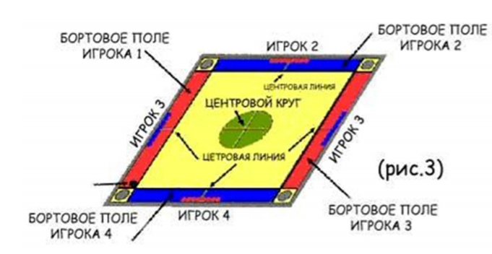
Оборудование и спортивная форма для игры в Новус

Slide 6
Правила игры и особенности судейства
Цель игры – забить все свои пешки (одинакового цвета) находящиеся на противоположной стороне игрока. В процессе игры соперники стоят с противоположных сторон стола. Следует расставить восемь своих пешек в своей зоне, ближней к себе, вплотную друг к другу и плотно к бортику. Пешки располагаются от центральной линии по обе стороны по четыре с каждой стороны. Выигрывает игрок или команда игроков, которая быстрее забьет все пешки своего цвета.

Slide 7
Правила игры и особенности судейства
Игра состоит из нескольких сетов, количество которых оговаривается в положении о соревнованиях. Сет начинается с момента, когда игроки заняли места каждый на своей половине стола и один из игроков сделал первый удар. До удара игрок устанавливает шайбу в зоне борта своей стороны стола на любом месте так, чтобы в отверстии шайбы не было видно боковых линий или линию ограничивающую зону борта своей стороны стола.

Slide 8
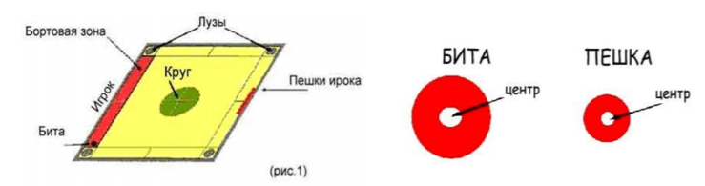
Правила игры и особенности судейства
Шайбу нельзя устанавливать за боковые линии (по направлению к лузе). Устанавливая шайбу, запрещено ею касаться какой либо пешки. Начиная движение, шайба не имеет права касаться какой либо пешки, находящихся на своем темном поле. Шайбу для удара нельзя устанавливать на боку.

Slide 9
Правила игры и особенности судейства
БИТУ после каждого удара игрок возвращает обратно в бортовое поле и убирает ее с поля. ПЕШКИ- (меньше биты) обычно красного и синего цвета. Свои пешки игрок всегда ставит на противоположном поле игрового стола.

Slide 10
Список источников:
Международная федерация новуса. URL:
http://www.novussport.org/structure-finso.html/
2. Российская федерация новуса. - URL: http://novus.su/
https://www.asport.su/inventar-dlja-novusa.shtml
История Новус

